Slide 1
Фотографія -
— галузь науки, техніки та мистецтва, сутністю якої є одержання тривалих зображень об'єктів за допомогою світла з використанням сукупності технічних, наукових та мистецьких засобів.
Фотографія - узагальнена назва зображення сфотографованого об'єкта, яке зафіксовано за допомогою довільних технічних засобів.

Slide 2
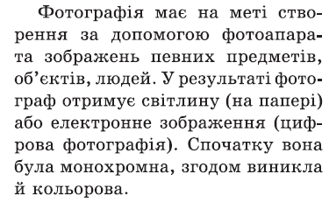
Види фото:
Фотографія
Монохромна (чорно-біла)
Кольорова
Цифрова

Slide 3
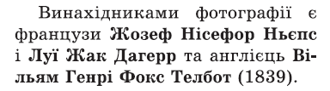
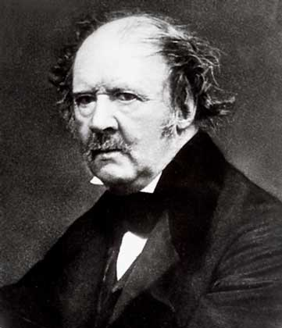
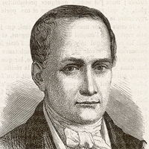
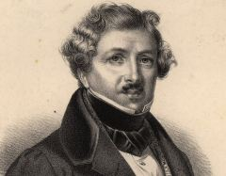
Винахідники фотографії
У 1825 р. Жозеф Нієпсе відкрив можливість одержання відбитків навко­лишнього світу на срібних платівках. Зображення на них з'являлося під дією сонячного світла. Такий винахід він назвав геліографією, тобто сонцеписанням.
Спершу йому вдалося одержати нестійку копію гравюри, адже відбитки вицвітали, зникали. Нієпсе звернувся за допомогою до Луї Дагера. Саме той і довів справу до кінця. Перші стійкі фотографії почали називати на його честь — дагеротипами.
Англієць Фокс Тальбот також знайшов метод фіксації зображення на па­пері, просякнутому чутливим до світла розчином. Фотографія вдосконалювалася повільно. Спершу знімали лише великі нерухомі об'єкти. Адже час сеансу становив ЗО хвилин. У 40-ві роки XIX ст. цей час скоротився до 20 хви­лин. Люди сиділи перед великою дивовижною машиною, вкриваючись ряс­ним потом. Спеціальними пристроями підпирали їхні голови, щоб ті часом не поворухнулися. Все це нагадувало середньовічні тортури.
Вільям Телбот
Жозеф Ньєпс
Луї Дагерр

Slide 4
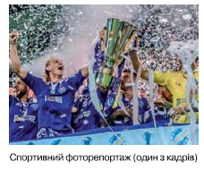
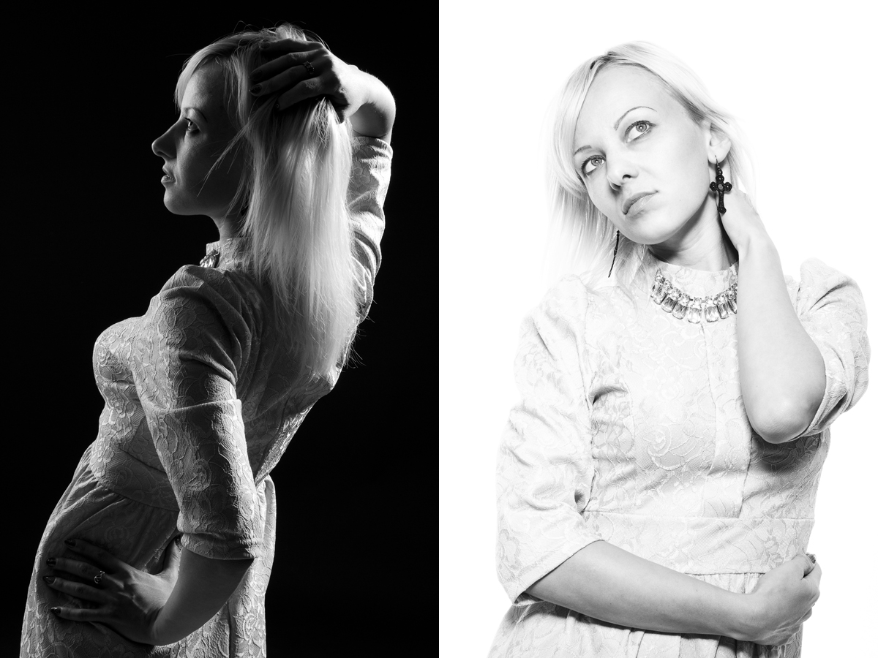
За відтворюваними подіями фотографії поділяють на
Репортажні
(без втручання фотографа)
Постановочні

Slide 5
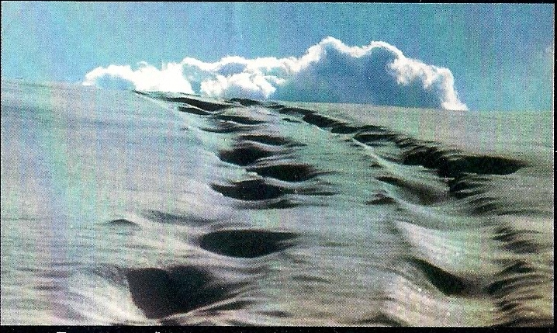
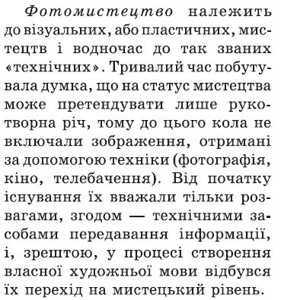
Фотомистецтво
О.І.Криворучко «Дорога в нікуди»
В Україні художньою фотографією займається велика кількість людей — аматорів і фотохудожників.
В 1989 році була створена Національна спілка фотохудожників України, яка займається організацією та проведенням національних і міжнародних фотоконкурсів, сприяє розвитку художньої фотографії в Україні.
Масовому розвитку художньої фотографії сприяє і газета «День», яка протягом багатьох років проводить на державному рівні дорослі і дитячі конкурси фотографії, демонструє найкращі твори на пересувній виставці в багатьох містах України.

Slide 6
Художня фотографія -
Вид сучасного мистецтва, суттю якого є не копіювання оточуючого світу. А фіксування за допомогою механічних засобів спеціально підібраних об’єктів або створених сцен для фотографування з метою вираження певного художнього задуму.

Slide 7
Засоби виразності фотографії
Композиція
Ритм, рух, спокій, симетрія, асиметрія, рівновага…
Кольоро знавство
Ахроматичні, хроматичні, теплі, холодні, тон, світлотінь , колір, колорит, насиченість, символіка…
Ракурс
Мить зйомки
Техніка фотозйомки
Прийоми оброблення фотоматеріалів

Slide 8
Напрями і стилі фотографії
Імпресіоністичний
Декоративний
Плакатно-рекламний
Символічний
Репортажний
Етнографічно-соціологічний
Художньо-конструктивний

Slide 9
Види та жанри фотографії
Аерофотозйомка
Архітектурна
Астрофотографія
Весільна
Гламурна
Жанрова
Мікрофотографія
Мобілографія
Натюрморт
Нічна
Панорамна
Пейзаж
Пленерна
Портрет
Рекламна
Репортажна
Репродукція
Спортивна
Флора і фауна
Підводна
Фото-арт

